Slide 1
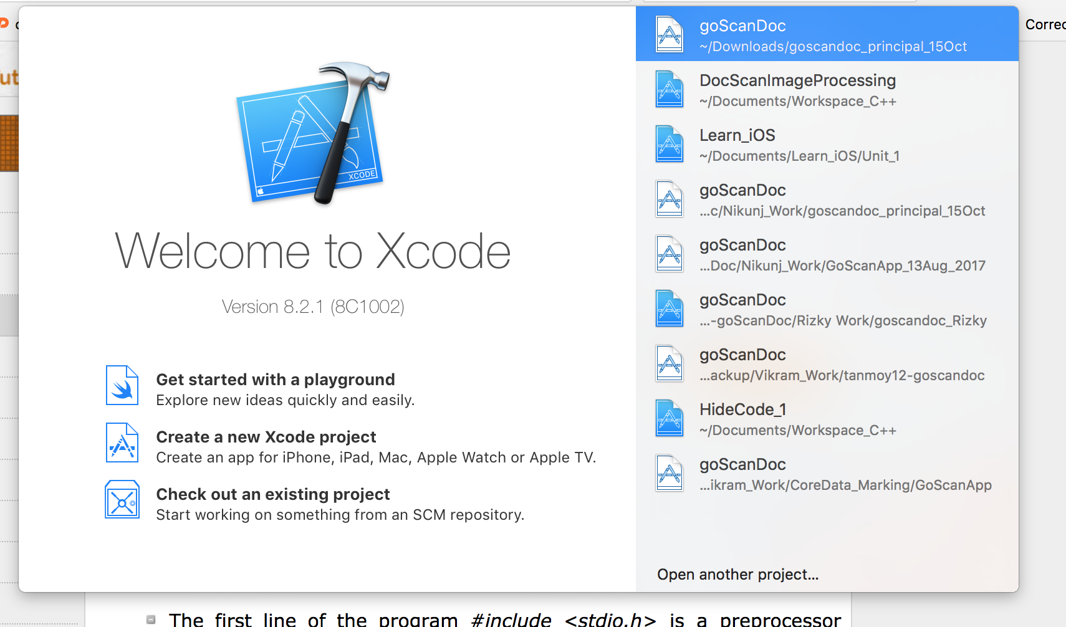
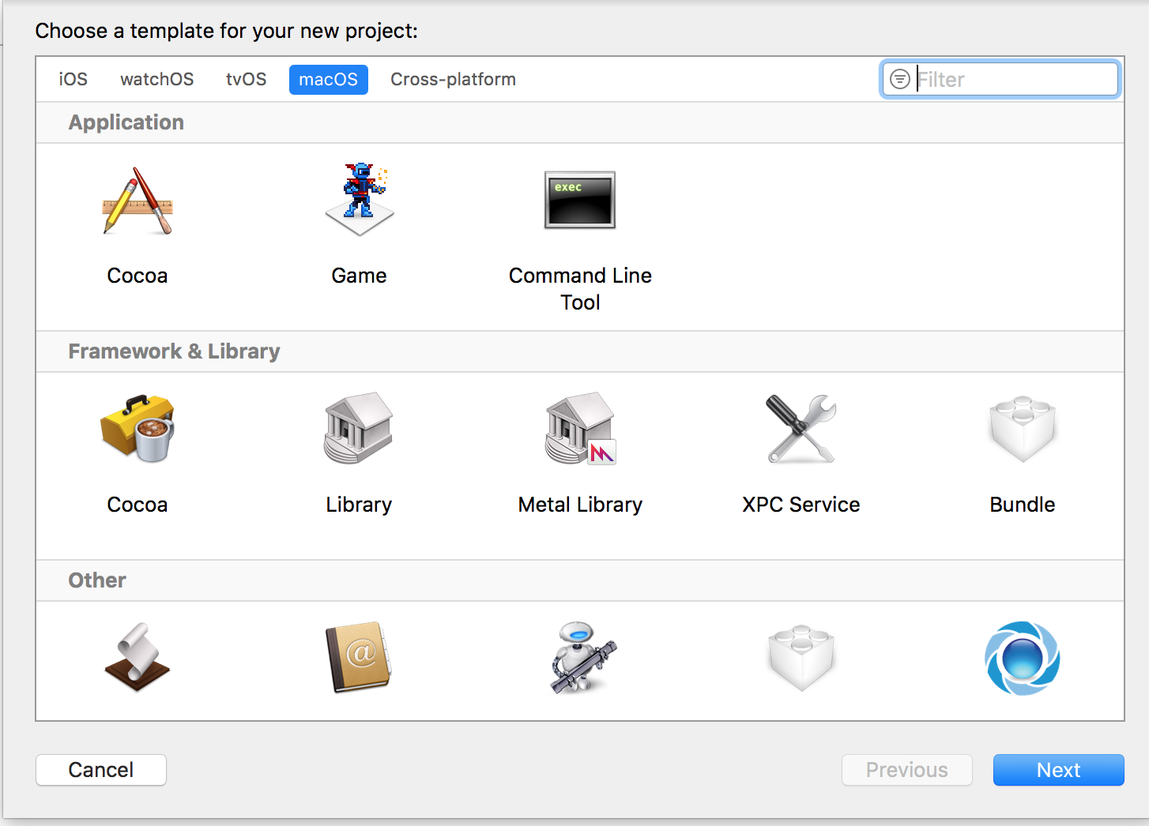

Slide 2
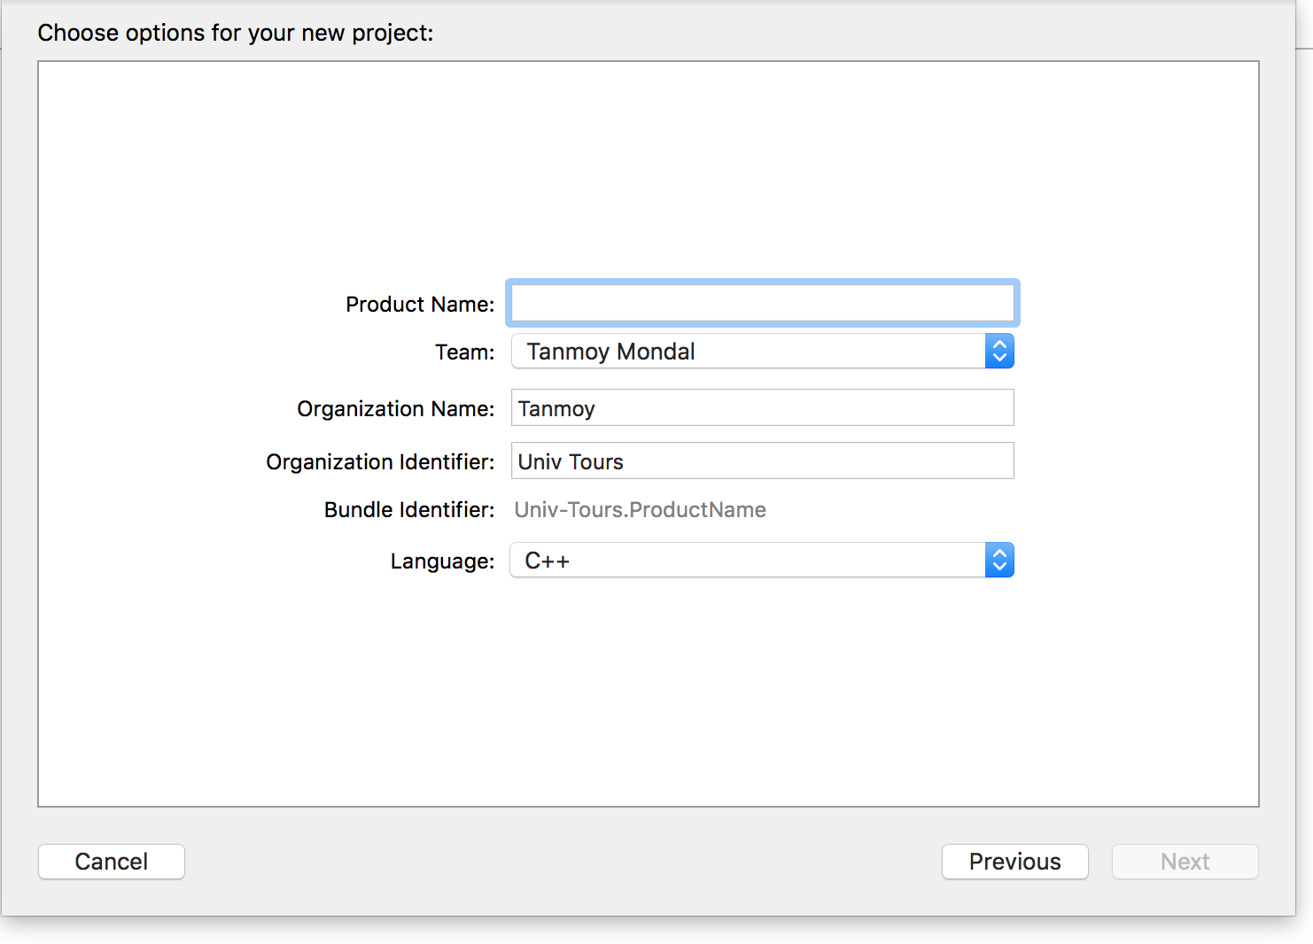
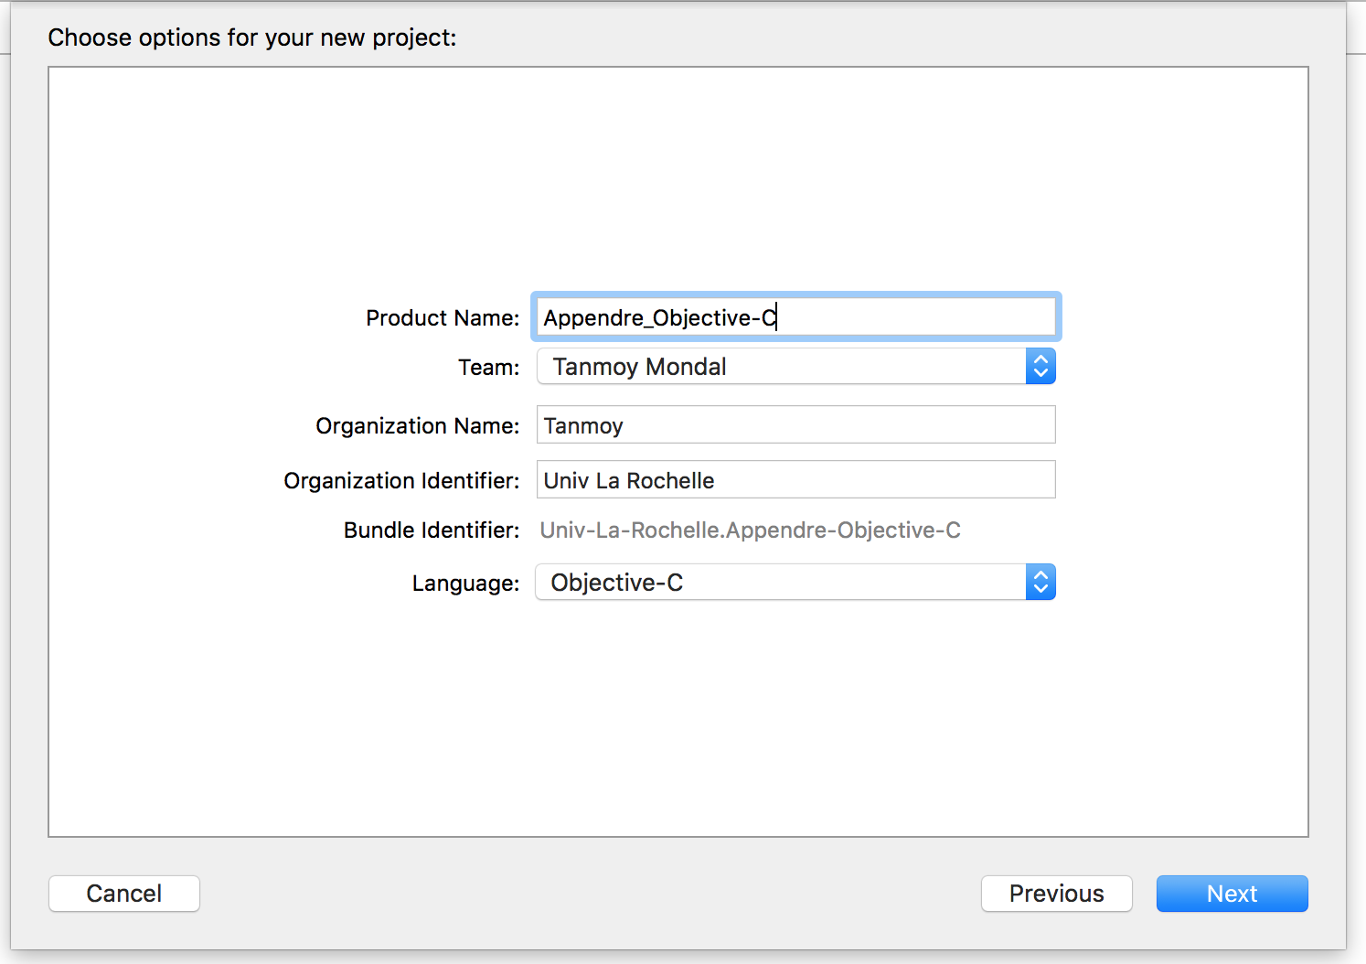

Slide 3
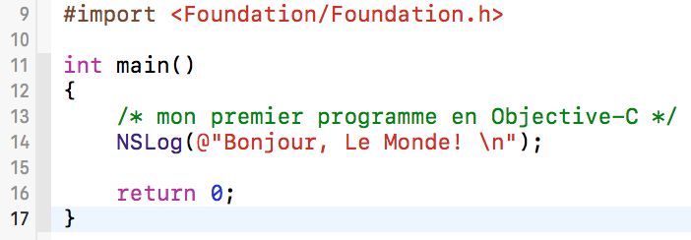
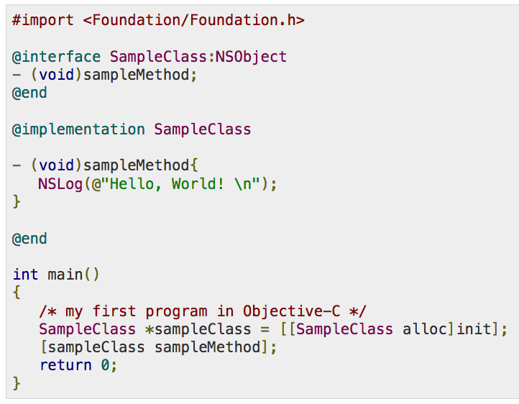
Première Programme en Objective-C
#import <Foundation/Foundation.h> : commande de préprocesseur, qui indique à un compilateur Objective-C d'inclure le fichier Foundation.h avant de procéder à la compilation proprement dite
@interface SampleClass:NSObject : montre comment créer une interface. Il hérite de NSObject, qui est la classe de base de tous les objets
(void)sampleMethod : montre comment déclarer une méthode
@end : marque la fin d'une interface
@implementation SampleClass : montre comment implémenter l'interface SampleClass
(void)sampleMethod{} : montre la mise en oeuvre de la méthode sampleMethod
@end : marque la fin d'une implémentation
main() : est la fonction principale où l'exécution du programme commence.
NSLog(...) : est une autre fonction disponible dans Objective-C qui provoque le message "Hello, World!" à afficher sur l'écran
return 0 : termine la fonction main () et renvoie la valeur 0

Slide 4
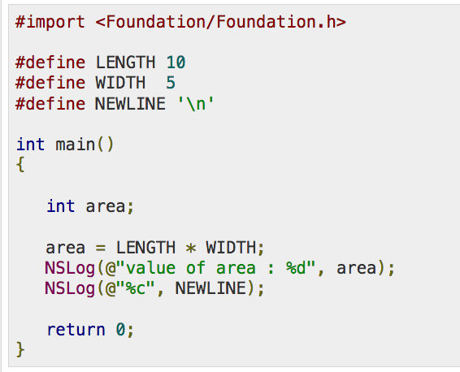
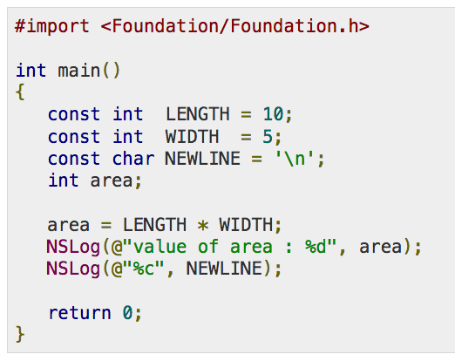
Définir constant
Avec # define preprocesseur
Avec const motsclé

Slide 5
Les structures de contrôle en C
Alternative: if-else
Choix Multiple: switch-case
Itérations: for, while, do-while
Rupture de Contrôle: break, continue, return … goto

Slide 6
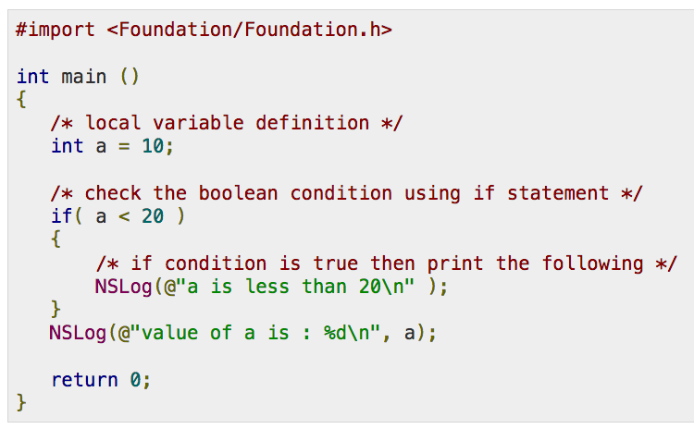
Les structures de contrôle en C
Les décisions - if then else
Pas de then en C
Le bloc " else "
est optionnel.

Slide 7
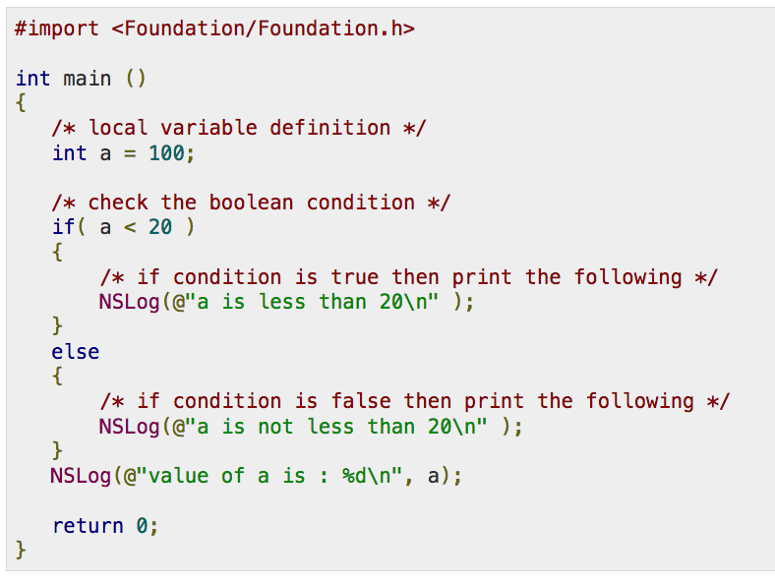
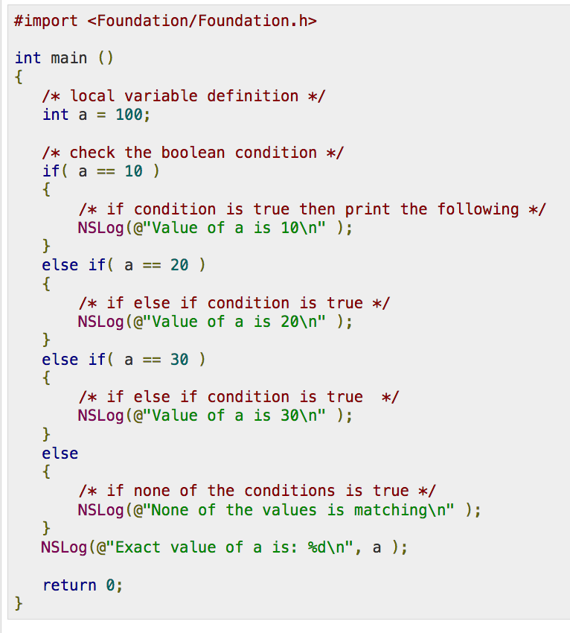
Les structures de contrôle en C
Les décisions – “if” then “else if”
Imbriqué « if »

Slide 8
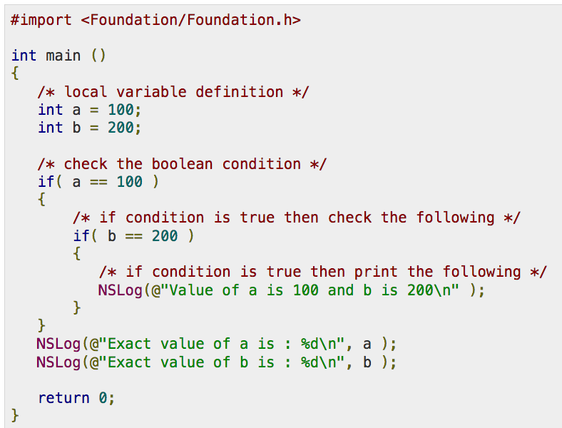
Les structures de contrôle en C
Imbriqué « if »

Slide 9
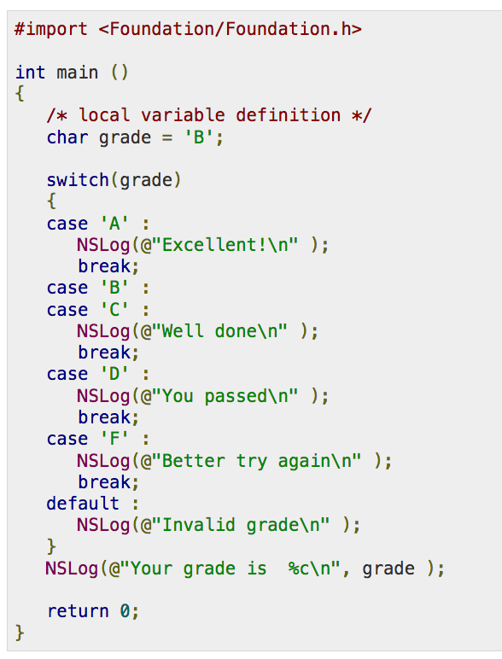
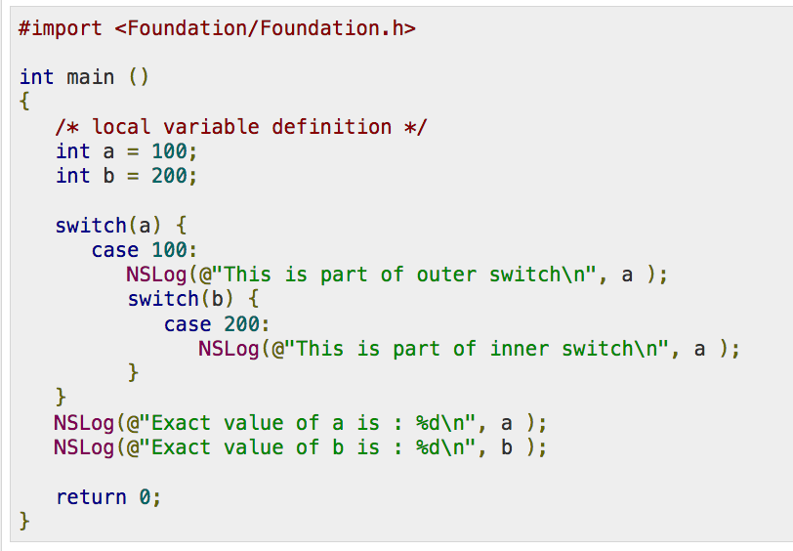
Les structures de contrôle en C
Les décisions – “switch”

Slide 10
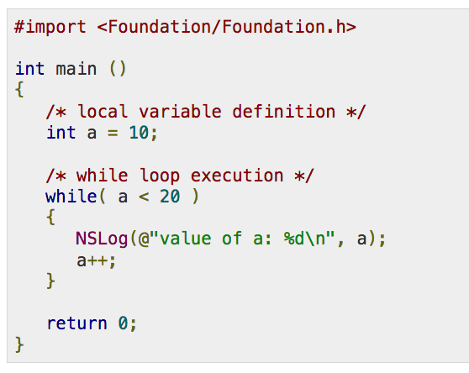
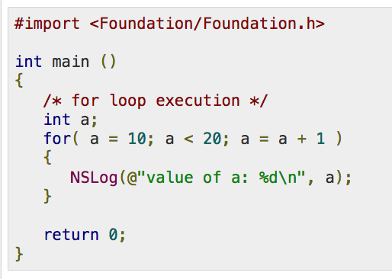
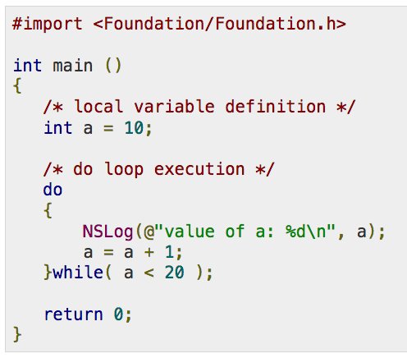
Les itérations
– While
– for
– do while

Slide 11
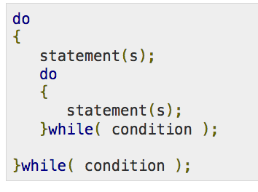
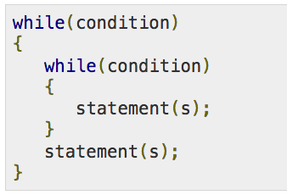
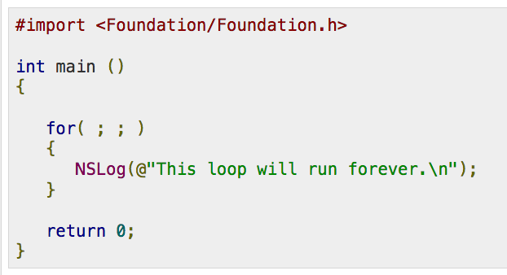
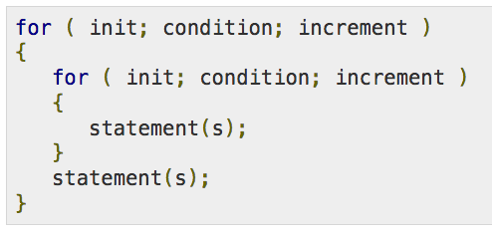
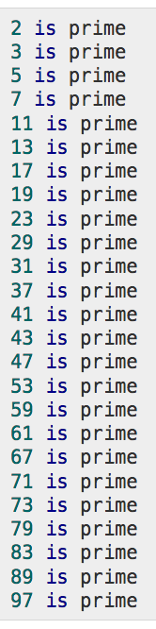
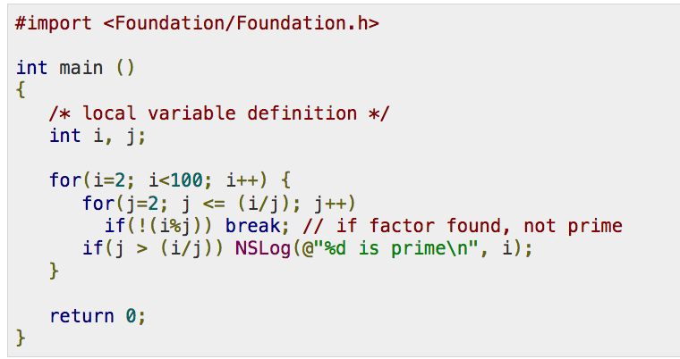
Imbriqué for
Infinité boucle for

Slide 12
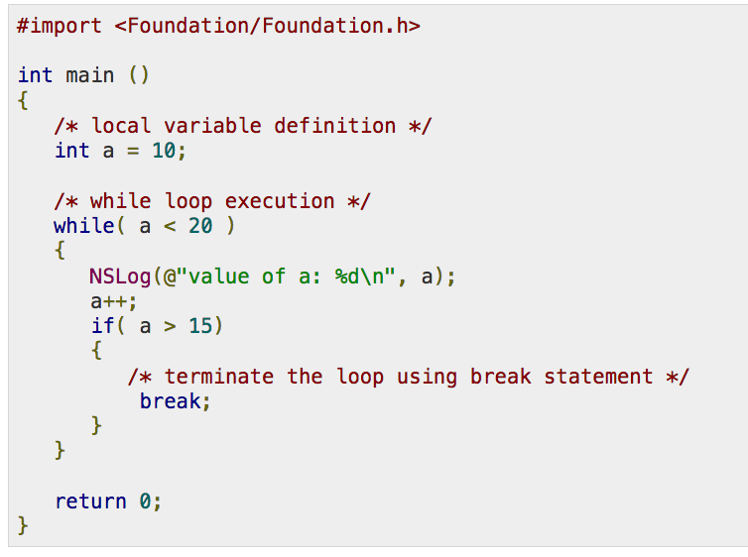
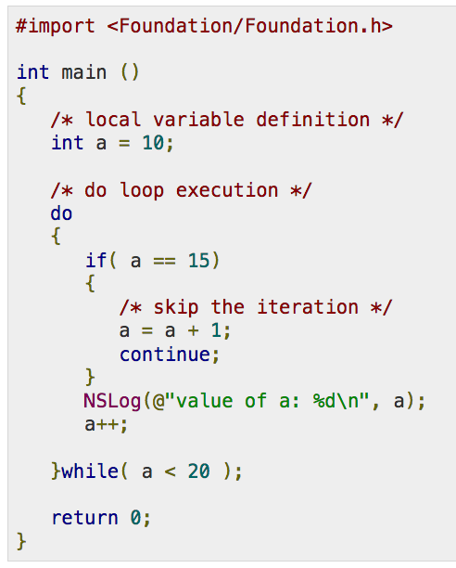
Sortir de boucle
Break
Continue

Slide 13
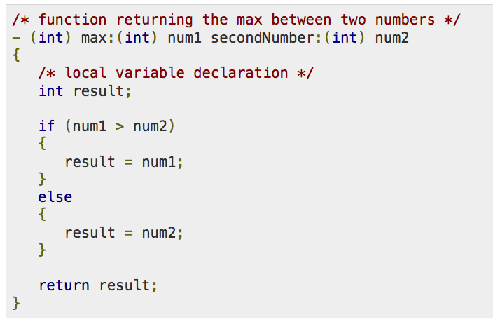
Fonctions
(retour_type) methode_nom:(argument_type1) argument_nom-1 joindre_argument2: (argument_type-2) argument_nom-2 joindre_argument3: (argument_type-3) argument_nom-3 joindre_argument4: (argument_type-4) argument_nom-4
. .
. .
. .
. .
joindre_argumentn: (argument_type-n) argument_nom-n
{
…........
...........
...........
}
(retour_type) methode_nom:(argument_type1) argument_nom-1 joindre_argument2: (argument_type-2) argument_nom-2…... joindre_argumentn: (argument_type-n) argument_nom-n;
Déclarer un Fonction :

Slide 14
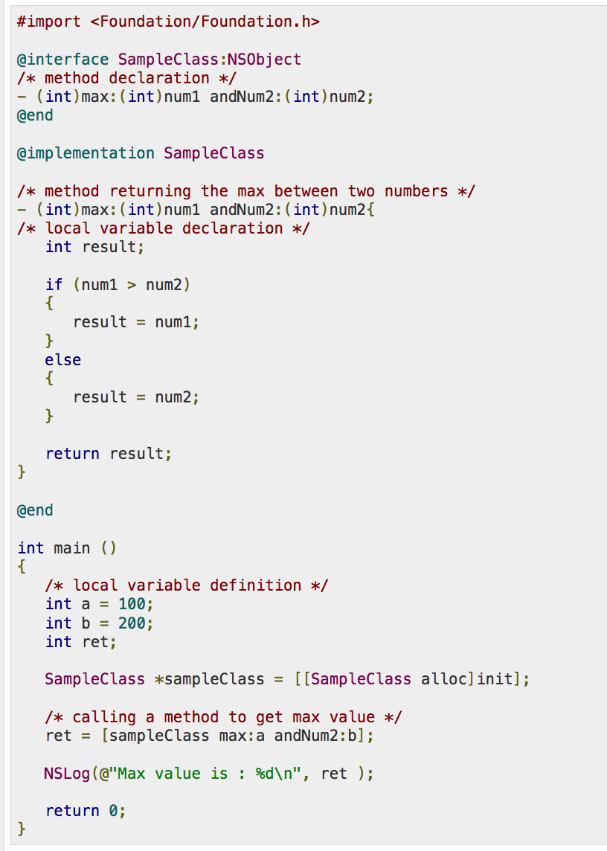
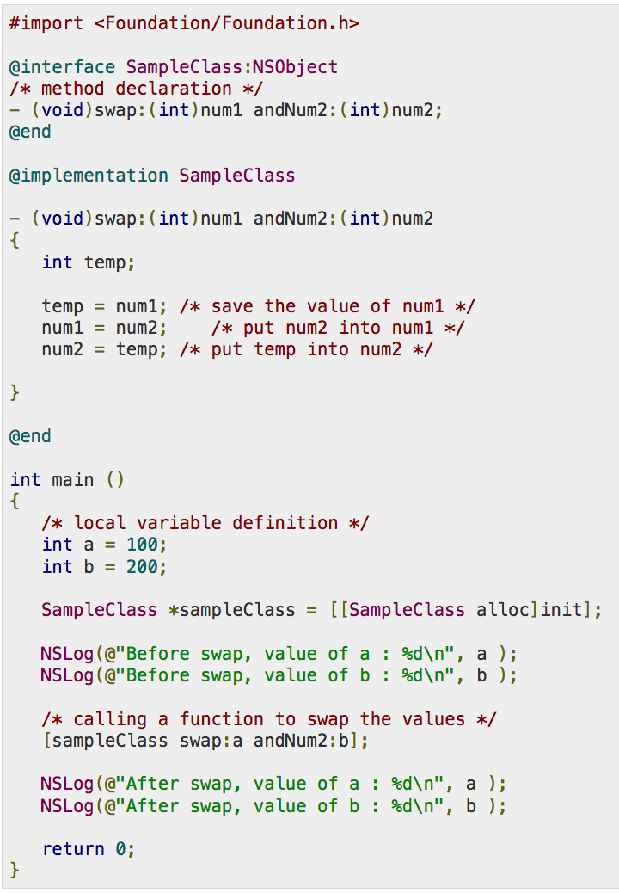
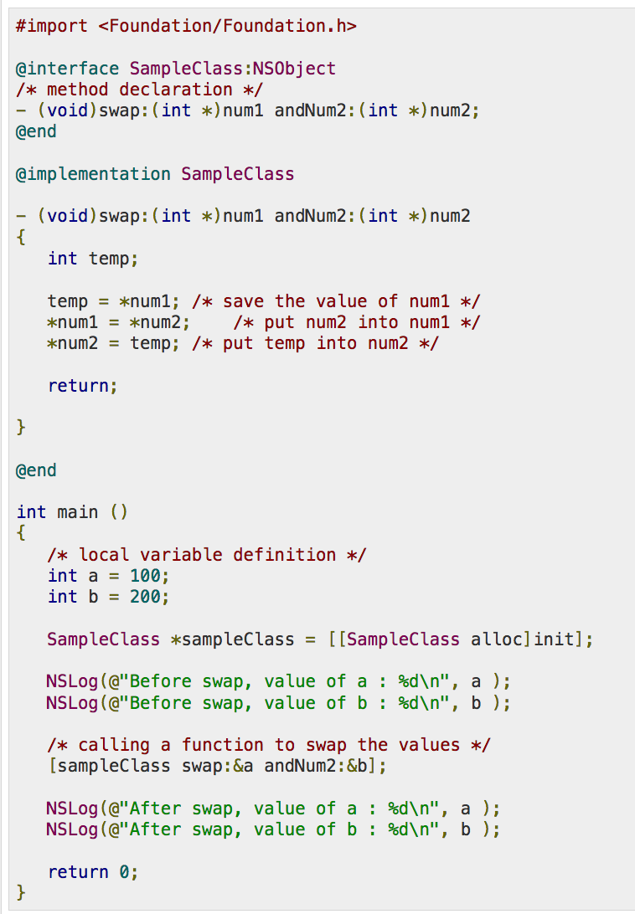
Fonctions
Appeler par Valeur
Appeler par Reference

Slide 15
Objective-C Numéros
+ (NSNumber *)numberWithBool:(BOOL)value
Crée et renvoie un objet NSNumber contenant une valeur donnée, en le traitant comme BOOL.
+ (NSNumber *)numberWithChar:(char)value
Crée et renvoie un objet NSNumber contenant une valeur donnée, en le traitant comme un caractère signé.
+ (NSNumber *)numberWithDouble:(double)value
Crée et renvoie un objet NSNumber contenant une valeur donnée, en le traitant comme un double.
+ (NSNumber *)numberWithFloat:(float)value
Crée et renvoie un objet NSNumber contenant une valeur donnée, en le traitant comme un float.
+ (NSNumber *)numberWithInt:(int)value
Crée et renvoie un objet NSNumber contenant une valeur donnée, en le traitant comme un int.
+ (NSNumber *)numberWithInteger:(NSInteger)value
Crée et renvoie un objet NSNumber contenant une valeur donnée, en le traitant comme un NSInteger.
(BOOL)boolValue
Renvoie la valeur du destinataire sous forme de BOOL.
(char)charValue
Renvoie la valeur du destinataire sous forme de char.
(double)doubleValue
Renvoie la valeur du destinataire sous forme de double
(float)floatValue
Renvoie la valeur du destinataire sous forme de float
(NSInteger)integerValue
Renvoie la valeur du destinataire sous forme de NSInteger
(int)intValue
Renvoie la valeur du destinataire sous forme de int
(NSString *)stringValue
Renvoie la valeur du destinataire sous forme de string

Slide 16
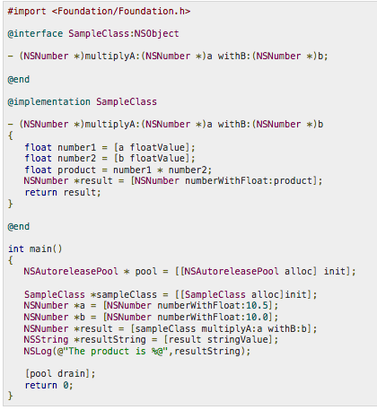
Objective-C Numéros

Slide 17
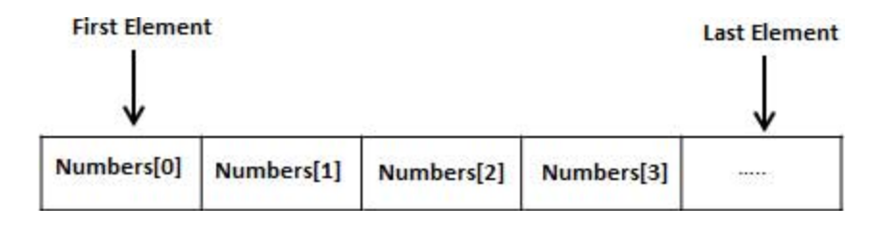
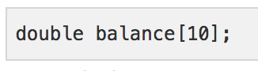
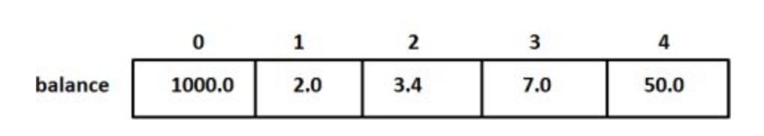
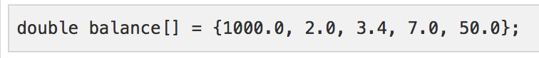
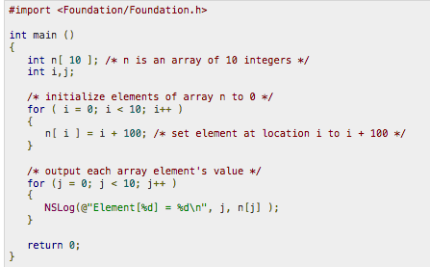
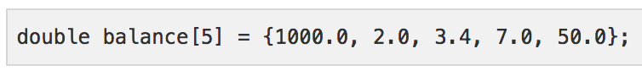
Tableaux
ou
ou

Slide 18
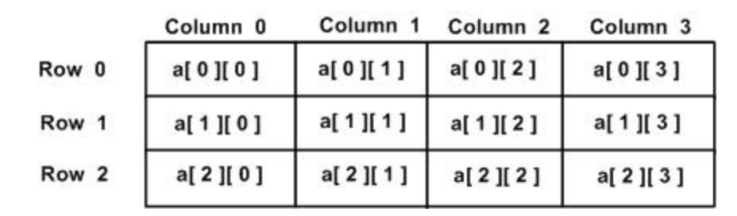
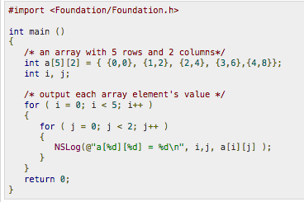
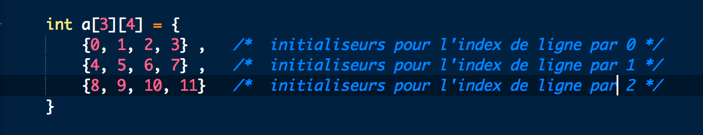
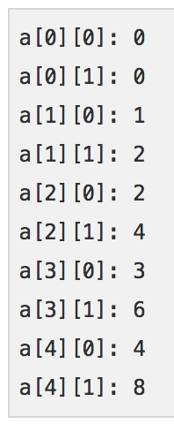
Tableaux Multidimensionnelle

Slide 19
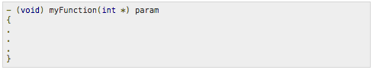
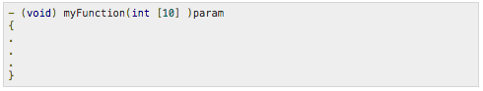
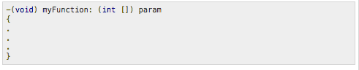
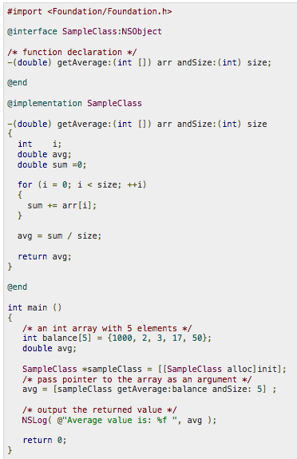
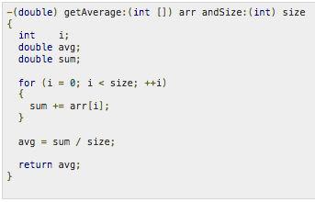
Passer un tableaux dans un fonctions
Technique -1
Technique -2
Technique -3

Slide 20
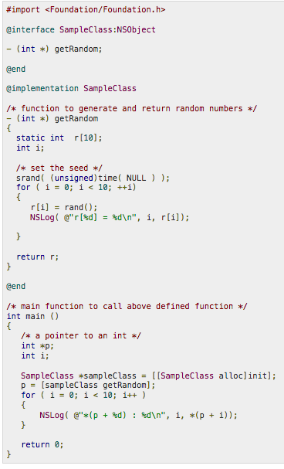
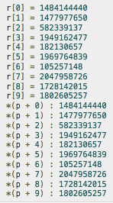
Retourner un tableaux ou pointer de fonction
ne peux pas renvoyer un tableau entier en tant qu'argument à une fonction
peut renvoyer un pointeur vers un tableau en spécifiant le nom du tableau sans index
Ne préférer pas renvoyer le adresse de un variable locale dehors de un fonction
On doit déclarer une variable locale comme un static variable

Slide 21
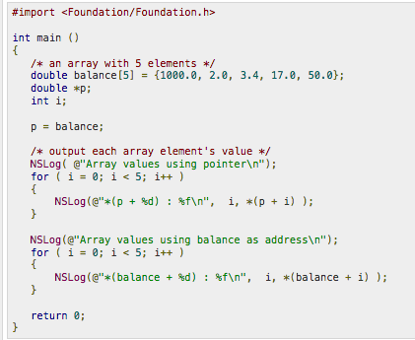
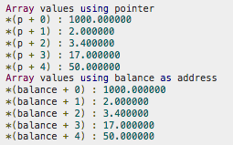
Pointeur vers un tableau

Slide 22
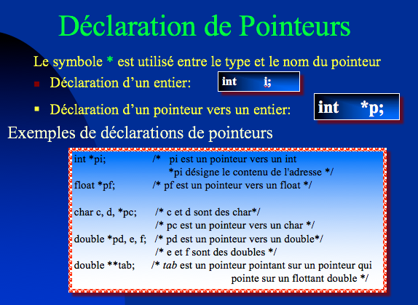



Les pointeurs, c'est quoi?
i=17
5A0F3
17
p=5A0F3
p
i

Slide 23



Tableaux de pointers
Est que on a bien compris le tableaux ?
Alors pointer de tableaux ensuite !!

Slide 24



Arithmétique du pointer
Incrémenter un pointeur
Décrémenter un pointeur
Comparaisons du pointeur

Slide 25


Envoyer un pointer dans un fonction en C
Passer pointer de tableaux dans un fonction
Passer pointer dans un fonction

Slide 26



pointer de pointer

Slide 27


Strings en Objective-C
String représenter par NSString et NSMutableString
Syntaxe pour appeler les fonctions
typeDeRetour variableDeCapture = [objetDuDestinataire nomDuMéthodeArgument: valeurDuArgument]
typeDeRetour : Le type de variable auquel le méthode vas retourner
variableDeCapture : Le nom de la variable dans laquelle enregistrer le résultat de la méthode; il peut
s’agir d’une nouvelle variable ou d’une variable existante, mais il doit correspondre au type de la méthode
objetDuDestinataire : L'objet sur lequel la méthode est appelée, qui doit exécuter le comportement attendu.
nomDuMéthodeArgument : Le nom de la méthode qui doit décrire son effet et qui est utilisé pour appeler son
comportement. Le nom de la méthode peut contenir des spécificateurs d'argument.
valeurDuArgument : Les variables ou les valeurs doivent être transférées dans la méthode qui sont pertinentes pour
son fonctionnement et dont la méthode à besoin pour être exécutée.

Slide 28




Strings en Objective-C
String représenter par NSString et NSMutableString
(BOOL)isEqualToString:(NSString *)aString
Renvoie une valeur booléenne qui indique si une chaîne donnée est égale au récepteur à l'aide d'une comparaison littérale basée sur Unicode
(NSUInteger)length
Renvoie le nombre de caractères Unicode dans le récepteur

Slide 29





Strings en Objective-C
String représenter par NSString et NSMutableString
(BOOL)hasPrefix:(NSString *)aString
Renvoie une valeur booléenne qui indique si une chaîne donnée correspond aux caractères de début du récepteur.
(BOOL)hasSuffix:(NSString *)aString
Renvoie une valeur booléenne qui indique si une chaîne donnée correspond aux caractères de fin du destinataire
(unichar)characterAtIndex:(NSUInteger)index
Renvoie le caractère à une position de tableau donnée
(id)initWithFormat:(NSString *)format ...
Renvoie un objet NSString initialisé en utilisant une chaîne de format donnée en tant que modèle dans lequel les valeurs d'argument restantes sont remplacées

Slide 30


Strings en Objective-C
String représenter par NSString et NSMutableString
(NSInteger)integerValue
Renvoie la valeur NSInteger du texte (de type NSNUmber, float, double etc.) du destinataire
(double)doubleValue
Renvoie la valeur en virgule flottante du texte (de type NSNUmber, float, int etc.) du destinataire en double
(float)floatValue
Renvoie la valeur en virgule flottante du texte (de type NSNUmber, double, int etc.) du destinataire en float

Slide 31




Strings en Objective-C
String représenter par NSString et NSMutableString
(NSString *)uppercaseString
Retourne une représentation en majuscule du récepteur
(NSString *)lowercaseString
Retourne une représentation en minuscule du récepteur
(NSString *)capitalizedString
Renvoie une représentation en majuscule du destinataire

Slide 32


Strings en Objective-C
(NSRange)rangeOfString:(NSString *)aString
Trouve et renvoie la plage de la première occurrence d'une chaîne donnée dans le récepteur.
- (NSString *)stringByAppendingFormat:(NSString *)format
Renvoie une chaîne créée en ajoutant au récepteur une chaîne construite à partir d'une chaîne de format donnée et les arguments suivants

Slide 33


Strings en Objective-C
(NSString *)stringByTrimmingCharactersInSet:(NSCharacterSet *)set
Renvoie une nouvelle chaîne créée en supprimant des deux extrémités du récepteur les caractères contenus dans un jeu de caractères donné
(NSString *)substringFromIndex:(NSUInteger)anIndex
Renvoie une nouvelle chaîne contenant les caractères du destinataire de celui d'un index donné à la fin.

Slide 34



Structures en Objective-C
Accéder le Structures
Structures comme les argument de fonctions

Slide 35


Structures en Objective-C
Pointers de Structure

Slide 36



Typedef
-- typedef: peut être utilisé pour donner un nouveau nom à un type
-- l'identificateur BYTE peut être utilisé comme abréviation pour le type « char unsigned »
-- Par convention, les lettres majuscules sont utilisées
mais nous pouvons aussi utiliser des minuscules, comme suit
-- Peut également utiliser typedef pour donner un nom au type de données défini par l'utilisateur
-- Pouvez utiliser le typedef avec structure pour définir un nouveau type de données
-- Peut utiliser ce type de données pour définir directement les variables de structure

Slide 37

typedef vs #define
-- Le typedef est limité à donner des noms symboliques aux types seulement alors que #define peut être utilisé pour définir un alias pour les valeurs aussi, comme vous pouvez définir 1 comme UN, etc
-- L'interprétation typedef est exécutée par le compilateur où les instructions #define sont traitées par le préprocesseur

Slide 38



Classes et Objets
-- Une définition de classe commence par le mot-clé @interface suivi du nom de l'interface (classe) et du corps de la classe, entouré d'une paire d'accolades bouclées
-- En Objective-C, toutes les classes sont dérivées de la classe de base appelée NSObject
-- C'est la superclasse de toutes les classes Objective-C
-- Il fournit des méthodes de base comme l'allocation de mémoire et l'initialisation

Slide 39
Heritage
Une classe dérivée hérite de toutes les méthodes et variables de la classe de base avec les exceptions suivantes: -- Les variables déclarées dans le fichier d'implémentation utilisant d'extensions ne sont pas accessibles. --Les méthodes déclarées dans le fichier d'implémentation utilisant des extensions ne sont pas accessibles. -- Dans le cas où la classe héritée implémente la méthode dans la classe de base, la méthode dans la classe dérivée est exécutée.

Slide 40


Heritage

Slide 41



Polymorphisme
Le polymorphisme Objective-C signifie qu'un appel à une fonction provoquera l'exécution d'une fonction différente qui dépends sur le type d'objet qui appelle la fonction.

Slide 42
Préprocesseur
#define | Substitute une macro de préprocesseur
#include | Insère un en-tête particulier d’un autre fichier
#undef | Undefines une macro de préprocesseur
#ifdef | Renvoie true si cette macro est définie
#ifndef | Reenvoie true si cette macro n’est pas définie
#if | Teste si une condition est vraie ou pas pendant compilation
#else | L’alternative pour #if
#eif | #else un #if dans une déclaration
#endif | Termine le préprocesseur conditionnel
#error | Imprime un message d’erreur sur stderr
#pragma | Emet des commandes spéciales au compilateur en utilisant une méthode standardisée

Slide 43




Préprocesseur
-- remplacer les instances de MAX_ARRAY_LENGTH par 20
-- Obtenir foundation. h de Foundation Framework
-- Récupérer myheader. h du répertoire local et d'ajouter le contenu
-- à ne pas définir FILE_SIZE existant et de le définir comme 42
-- à ne définir MESSAGE que si MESSAGE n'est pas déjà défini.
-- à faire le processus les instructions jointes si DEBUG est défini

Slide 44


Macros prédéfinies
_DATE_ | Affiche date actuelle en tant que caractère littéral dans le formate « MMM DD YYYY»
_TIME_ | L'heure actuelle en tant que caractère littéral au format "HH: MM: SS"
_FILE_ | Cela contient le nom de fichier actuel en tant que string littérale
_LINE_ | Ceci contient le numéro de ligne actuel en tant que constante décimale
_STDC_ | Défini comme 1 lorsque le compilateur est conforme à la norme ANSI

Slide 45



Opérateurs de préprocesseurs
Macro Continuation : L'opérateur de macro continuation est utilisé pour continuer une macro trop longue pour une seule ligne.
It’s Six

Slide 46

Opérateurs de préprocesseurs
Stringize/Signe Numérique (#):
-- lorsqu'il est utilisé dans une définition de macro, convertit un paramètre macro en une constante de chaîne
-- Cet opérateur ne peut être utilisé que dans une macro qui à un argument ou une liste de paramètres spécifiés

Slide 47

Opérateurs de préprocesseurs
L'opérateur de collage de jetons (##):
-- Dans une définition de macro, il combine deux arguments.
-- Il permet d'associer deux jetons séparés dans la définition de macro en un seul jeton

Slide 48

Opérateurs de préprocesseurs
L'opérateur défini ():
-- L'opérateur defined par le préprocesseur est utilisé dans les expressions constantes
-- Pour déterminer si un identificateur est défini par #define
-- Si l'identificateur spécifié est défini, la valeur est true (non-zéro)
-- Si le symbole n'est pas défini, la valeur est fausse (zéro)

Slide 49


Opérateurs de préprocesseurs
-- Les macros avec des arguments doivent être définies par la directive #define avant l’utilisation
-- La liste des arguments est entre parenthèses et doit immédiatement suivre le nom de la macro
-- Les espaces ne sont pas autorisés entre le nom de la macro et les parenthèses ouvertes.

Slide 50




Type casting
Promotion de Integer
-- Le division de deux valeur Integer
-- Le compilateur exécute d'abord la promotion des integer
-- Si les opérandes ont encore des types différents alors ils sont convertis au type qui apparaît le plus haut dans la hiérarchie
l'opérateur de casting à préséance sur la division,
donc la valeur de la «sum» est d'abord convertie en double et finalement elle est divisée par le «count», donnant une double
-- d'abord « c » est converti en integer
-- la valeur finale est float, donc la conversion arithmétique habituelle s'applique et le compilateur convertir « i » et « c » en float

Slide 51

Catégories
-- Pour ajouter une méthode à une classe existante, peut-être, d'ajouter des fonctionnalités pour rendre plus facile de faire quelque chose dans notre propre application
-- Une catégorie peut être déclarée pour n'importe quelle classe, même si vous n'avez pas le code original
-- Toutes les méthodes que vous déclarez dans une catégorie seront disponibles pour toutes les instances de la classe d'origine, ainsi que pour toutes les sous-classes de la classe d'origine
-- Lors de l'exécution, il n' y a aucune différence entre une méthode ajoutée par une catégorie et une méthode implémentée par la classe d'origine

Slide 52

Catégories
-- vous devrez importer le fichier d'en-tête de catégorie dans n'importe quel fichier de code source où vous souhaitez utiliser les méthodes supplémentaires

Slide 53



Un peu plus des exemples du Catégories
La méthode reverseString ajoute la possibilité à tous les objets NSString d'inverser les caractères de la chaîne.
Comme pour la déclaration @interface, la section @implementation ne change que dans la mesure où le nom de la catégorie est ajouté.
Comment utiliser la catégorie
convention de nommage

Slide 54
Utilisations du Catégories
-- Pour diviser la fonctionnalité d'une classe en plusieurs fichiers
-- Vous travaillez avec d'autres personnes sur les mêmes classe et vous avez été chargé de gérer certaines parties de cette classe
-- Vous devez ajouter des méthodes à une classe à laquelle vous n'avez pas accès, comme les classes Foundation (NSString, NSArray)
Quelque petite notes
Une méthode de catégorie peut remplacer une méthode existante, mais vous perdrez l'accès à l'original en dehors de cette classe
Par conséquent, si vous over ride cette fonction, assurez-vous de dupliquer les fonctionnalités existantes ou utilisez un appel par super
Si une méthode est définie dans plusieurs catégories d'une même classe, la version invoquée on sais pas !!

Slide 55
Extensions
Les méthodes déclarées par une extension de classe pour qui, on à des source code
Pas possible à déclarer une extension de classe sur une classe framework, e.g. classe Cocoa ou Cocoa Touch comme NSString
Les extensions sont en fait des catégories sans nom de catégorie. On parle souvent de catégories anonymes
Une extension ajoute des méthodes privées et des variables privées qui ne sont spécifiques qu' à la classe
Toute méthode ou variable déclarée dans les extensions n'est pas accessible même aux classes héritées
Notes:
The syntax to declare a extension uses the @interface keyword, just like a standard Objective-C class description, but does not indicate any inheritance from a subclass. Instead, it just adds parentheses, as shown below

Slide 56

Extensions
-- Nous pouvons voir que InternalID n'est pas renvoyé directement
-- Nous supprimons ici l'UNIQUEINTERNALKEY et ne rendons disponible que la valeur restante à la méthode getExternalID
Notes:
Let's create a class SampleClass that has an extension. In the extension, let's have a private variable internalID.
Then, let's have a method getExternalID that returns the externalID after processing the internalID.

Slide 57
Différence entre Extensions et Catégories
Lorsque vous souhaitez ajouter des fonctionnalités supplémentaires à une classe sans héritage, vous utilisez simplement la catégorie pour cette classe
Quand vous voulez rendre le comportement d'une propriété privée, ou ajouter les fonction privée, vous utilisez l'extension de classe
Extension lorsque vous avez juste besoin d'ajouter quelques méthodes requises à la classe existante en dehors du fichier d'interface principale
Utiliser la catégorie lorsque vous devez diviser le même code de classe dans un fichier source différent selon les différentes fonctionnalités
également lorsque vous devez modifier une variable, déclarée publiquement dans une classe

Slide 58


Protocoles
-- Les protocoles déclarent les méthodes qui devraient être utilisées dans une situation particulière
-- Les protocoles sont implémentés dans les classes conformes au protocole
La syntaxe de Protocole :
La syntaxe de la classe utilise Protocole:
Toute instance de MyClass répondra aux méthodes déclarées dans l'interface de MyClass, mais aussi aux méthodes de MyProtocol
Il n'est pas nécessaire de redéclarer les méthodes de protocole dans l'interface de classe - l'adoption du protocole est suffisante.
Si vous avez besoin d'une classe pour adopter plusieurs protocoles, vous pouvez les spécifier comme liste séparée par des virgules

Slide 59


Protocoles

Slide 60

Properties
Les propriétés sont introduites dans Objective-C pour garantir l'accès à la variable de la classe en dehors de la classe
C'est seulement possible avec les propriétés que nous pouvons accéder aux variables d'instance de la classe. En fait, des méthodes getter et setter internes sont créées pour les propriétés
Par exemple, supposons que nous ayons une propriété @property (nonatomic, readonly) BOOL isDone. Sous le capot, il y a des setters et getters créés comme indiqué ci-dessous.

Slide 61

Properties
Le compilateur peut générer automatiquement (synthesis) les getters et setter pour vous.
Vous lui donnez les instruction pour le faire en utilisant la directive @synthesize
Les attributs est une liste séparée par des virgules. Les attributs appartiennent à quelques catégories:
Writability
Sémantique Setter
Atomicité
readwrite : la property peut être écrite et lue. C'est la valeur par défaut
assign: la valeur entrante/incoming sera assignée à la property . Utilisez-le pour des types de données simples (p. ex. int, double)
nonatomic: sont atomiques par défaut. Utilisez-le pour éviter le verrouillage (Locking)
readonly: la property peut seulement être lue
retain: la valeur entrante sera conservée. Si la valeur est un objet Objective-C, c'est le plus courant.
copy: la valeur entrante sera copiée. Ceci est utilisé s'il y a un risque que l'objet entrant change (p. ex. NSMutableString)

Slide 62


Gérer Log
Arrêter Log dans appli actuel
-- Normalement on écrit

Slide 63



Gérer le Erreur

Slide 64
Encapsulation des données
Objective-C sont composés des deux éléments fondamentaux :
Déclarations de programme (code): La partie d'un programme qui exécute des actions et elles sont appelées méthodes
Données du programme: Les données sont les informations du programme qui sont affectées par les fonctions du programme
-- Lie les données et les fonctions qui manipulent les données
-- Protège à la fois des interférences extérieures et de l'usage abusif
-- C’est un dissimulation des données
-- C’est un mécanisme de regroupement des données et des fonctions
-- C’est un mécanisme qui expose uniquement les interfaces et cache les détails de l'implémentation à l'utilisateur

Slide 65

Encapsulation des données
-- Objective-C prend en charge les propriétés d'encapsulation et de dissimulation des données
-- Grâce à la création de types définis par l'utilisateur, appelés classes
-- La variable total est privée et nous ne pouvons pas accéder à l'extérieur de la classe
-- La variable total est privée et nous ne pouvons pas accéder à l'extérieur de la classe
-- Peuvent être accédés que par d'autres membres de la classe Adder
-- C'est une façon d'obtenir l'encapsulation
-- Les méthodes contenues dans «interface» sont accessibles en publique

